Slide 1


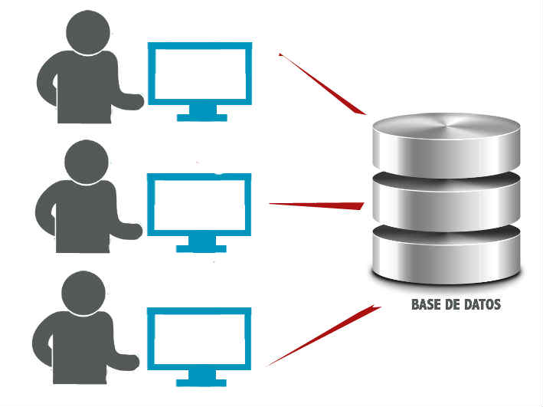
Universidad Nacional Autónoma de Honduras Carrera de Ingeniería en Sistemas
IS-501 Base de Datos I
SQL
Capítulo 4
Fundamentos de bases de datos Silberschatz Korth Sudarshan
Cuarta Edición

Slide 2
SQL
Definición
Los lenguajes formales Algebra relacional y cálculo relacional proporcionan una notación concisa para la representación de consultas. Sin embargo, los sistemas de bases de datos comerciales necesitan un lenguaje de consultas cómodo para el usuario.
Aunque el lenguaje SQL se considere un lenguaje de consultas, contiene muchas otras capacidades además de la consulta en bases de datos. Incluye características para deﬁnir la estructura de los datos, para la modiﬁcación de los datos en la base de datos y para la especiﬁcación de restricciones de seguridad.

Slide 3
SQL
Historia
IBM desarrolló la versión original en su Laboratorio de Investigación de San José (San José Research Center, actualmente Centro de Investigación de Almadén, Almadén Research Center). IBM implementó el lenguaje, originalmente denominado Sequel, como parte del proyecto System R, a principios de 1970.
El lenguaje Sequel ha evolucionado desde entonces y su nombre ha pasado a ser SQL (Structured Query Language, Lenguaje estructurado de consultas). Actualmente, numerosos productos son compatibles con el lenguaje SQL. SQL se ha establecido como el lenguaje estándar de bases de datos relacionales.

Slide 4
SQL
El lenguaje SQL tiene varios componentes
Lenguaje de deﬁnición de datos
Lenguaje de manipulación de datos
Definición de vistas
SQL incorporado y SQL dinámico
Integridad
Control de transacciones
Autorización
Notes:
SQLincorporado y SQLdinámico. SQL dinámico e incorporado deﬁne cómo se pueden incorporar las instrucciones SQL en lenguajes de programación de propósito general, tales como C, C++, Java, PL/I, Cobol, Pascal y Fortran.

Slide 5
SQL
Integridad
¿Pueden haber 2 facturas con el mismo código?
¿Puede haber una factura sin fecha de emisión?
¿Puede contener el código de cliente el valor SQ1?
¿Puede contener el código de vendedor un valor que no aparece en la tabla vendedores?

Slide 6
SQL
Integridad
Por tanto resulta necesario ampliar la definición de las bases de datos para que incluya ciertas Reglas de Integridad Æ restricción que debe cumplirse sobre una BD en todos sus estados.
Existen cuatro reglas generales asociadas al modelo relacional, que se refieren a las claves primarias, claves ajenas, unicidad y valores no nulos.
Además existen las restricciones de dominios

Slide 7
SQL
Integridad
Regla de Integridad de Entidades: "Ninguno de los atributos que componen la clave primaria puede ser nulo.“
Regla de Integridad Referencial: "Si en una relación hay alguna clave ajena, sus valores deben coincidir con valores de la clave primaria a la que hace referencia”

Slide 8
SQL
Integridad
Reglas para las claves ajenas
Regla de los nulos: ¿Tiene sentido que la clave ajena acepte nulos?
Regla de borrado: ¿Qué hacer si se intenta borrar la tupla referenciada por la clave ajena? (Restringir, Propagar, Anular).
Regla de modificación: ¿Qué hacer si se intenta modificar el valor de la clave primaria de la tupla referenciada por la clave ajena? (Restringir , Propagar , Anular).

Slide 9
SQL
Transacción
Una transacción es una unidad de trabajo compuesta por diversas tareas, cuyo resultado final debe ser que se ejecuten todas o ninguna de ellas.
Por regla general en un sistema de base de datos todas las operaciones relacionadas entre sí que se ejecuten dentro un mismo flujo lógico de trabajo, deben ejecutarse en bloque. De esta manera si todas funcionan la operación conjunta de bloque tiene éxito, pero si falla cualquiera de ellas, deberán retrocederse todas las anteriores que ya se hayan realizado. De esta forma evitamos que el sistema de datos quede en un estado incongruente.

Slide 10
SQL
Transacciones
Una transacción es una unidad de trabajo compuesta por diversas tareas, cuyo resultado final debe ser que se ejecuten todas o ninguna de ellas.
Por regla general en un sistema de base de datos todas las operaciones relacionadas entre sí que se ejecuten dentro un mismo flujo lógico de trabajo, deben ejecutarse en bloque. De esta manera si todas funcionan la operación conjunta de bloque tiene éxito, pero si falla cualquiera de ellas, deberán retrocederse todas las anteriores que ya se hayan realizado. De esta forma evitamos que el sistema de datos quede en un estado incongruente.

Slide 11
SQL
Transacciones
Por ejemplo, si vamos al banco y ordenamos una transferencia para pagar una compra que hemos realizado por Internet, el proceso en sí está formado por una conjuto (o bloque) de operaciones que deben ser realizadas para que la operación global tenga éxito:
Comprobar que nuestra cuenta existe es válida y está operativa.
Comprobar si hay saldo en nuestra cuenta.
Comprobar los datos de la cuenta del vendedor (que existe, que tiene posibilidad de recibir dinero, etc...).
Retirar el dinero de nuestra cuenta
Ingresar el dinero en la cuenta del vendedor.
Dentro de este proceso hay cinco operaciones, las cuales deben tener éxito o fallar conjuntamente.

Slide 12

SQL
Autorización
LAS TRES PRINCIPALES CARÁCTERÍSTICAS DE LA SEGURIDAD EN UNA BASE DE DATOS SON:
La Confidencialidad de la información
La Integridad de la información
La Disponibilidad de la información

Slide 13
SQL
Autorización
Confidencialidad: La confidencialidad se conoce como una forma de prevenir la divulgación de la información a personas o sistemas que no se encuentran autorizados.
Integridad: Cuando hablamos de integridad en seguridad de la información nos referimos a cómo los datos se mantienen intactos libre de modificaciones o alteraciones por terceros, cuando una violación modifica algo en la base de datos, sea por accidente o intencionado se pierde la integridad y falla el proceso. Una manera de proteger los datos es cifrando la información mediante un método de autenticidad como una contraseña o mediante huella digital.
Disponibilidad: Es un pilar fundamental de la seguridad de la información, nada hacemos teniendo segura e integra nuestra información, si no va a estar disponible cuando el usuario o sistema necesite realizar una consulta.

